Slide 1
PENGENALAN/PERENCANAAN SIKLUS ANGGARAN DAERAH
Disampaikan oleh
SUHAILA
BPSDMD PROVINSI SUMATERA SELATAN
2024

Slide 2
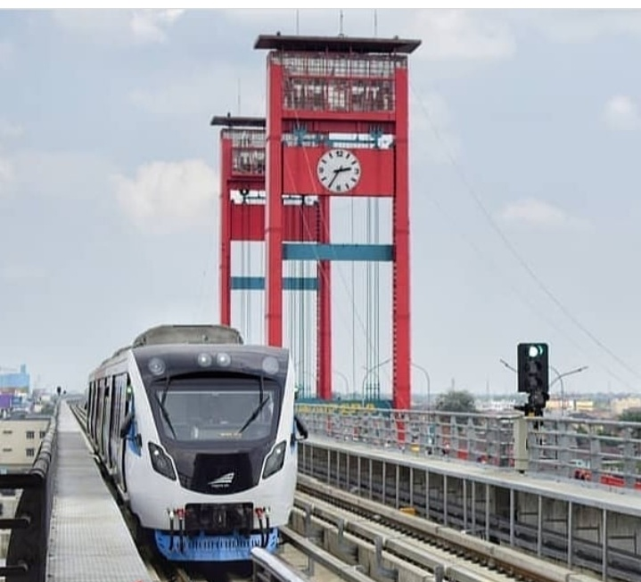
IDENTITAS DIRI
Nama : HJ. SUHAILA, SE.M Si
NIP : 196205091986092001
Tempat Tgl Lahir : Plaju, 9 Mei 1962.
Agama : I s l a m
Alamat rumah : Jl. D.I Panjaitan Lrg. Jama-jama
No.34 Plaju-Plg.
Nomor Telpon : 082289199769
Alamat Kantor : BPSDMD Provinsi Sumsel
Jl. Putri Kembang Dadar No.77
Bukit Besar Palembang,
Telp. 0711 440646

Slide 3
PERATURAN PERUNDANG-UNDANGAN PENGELOLAAN KEUANGAN DAERAH
UU 23/2014
UU 23/2014 &
Perubahannya
UU 17/2003
UU 1/2004
UU 15/2004
PP 71/2010
PP 12/2019
PENGANTI PERMENDAGRI 13/2006
QANUN
PKD
PP 12/2019
PERDA
BELUM ADA PENGGANTI
PERMENDAGRI 13/2006
Perbub Pedoman Pengelolaan Keuda
3
3

Slide 4


PP Nomor 12 Tahun 2019
Tentang Pengelolaan Keuangan Daerah
Penentuan Kebijakan Umum Anggaran dan Plafon Prioritas Anggaran Sementara (KUA-PPAS) dapat disahkan oleh kepala daerah, tanpa persetujuan oleh DPRD jika dalam 1,5 bulan pembahasan belum menemukan kesepakatan.
Kuasa Pengguna Anggaran (KPA) yang diperluas, dan dipertegas yang tadinya hanya berada di tingkat provinsi, kini akan ada di tingkat kabupaten/kota untuk beberapa satuan perangkat kerja daerah.
Struktur APBD, dari dana perimbangan akan berubah menjadi pendapatan dana transfer.
Penyesuaian dengan sistem laporan keuangan menurut PP 71/2010. Misalnya di aspek belanja daerah yang sebelumnya hanya ada dua yaitu belanja langsung dan belanja tak langsung, Klasifikasi Belanja Daerah terdiri atas: 1. belanja operasi, 2. Belanja modal 3. Belanja Tidak Terduga 4. Belanja transfer.

Slide 5
Urusan Pemerintahan Umum
Pembinaan wawasan kebangsaan dan ketahanan nasional dalam rangka memantapkan pengamalan Pancasila, pelaksanaan UUD 1945, pelestarian Bhinneka Tunggal Ika serta pemertahanan dan pemeliharaan keutuhan NKRI
Pembinaan persatuan dan kesatuan bangsa.
Pembinaan kerukunan antarsuku dan intrasuku, umat beragama, ras, dan golongan lainnya guna mewujudkan stabilitas keamanan lokal, regional, dan nasional.
Penanganan konflik sosial sesuai ketentuan peraturan perundang-undangan.
Koordinasi pelaksanaan tugas antarinstansi pemerintahan yang ada di wilayah daerah provinsi dan daerah kabupaten/kota untuk menyelesaikan permasalahan yang timbul dengan memperhatikan prinsip demokrasi, hak asasi manusia, pemerataan, keadilan, keistimewaan dan kekhususan, potensi serta keanekaragaman daerah sesuai dengan ketentuan peraturan perundang-undangan.
Pengembangan kehidupan demokrasi berdasarkan Pancasila.
Pelaksanaan semua urusan pemerintahan yang bukan merupakan kewenangan daerah dan tidak dilaksanakan oleh instansi vertikal.

Slide 6
DASAR HUKUM
PENGELOLAAN KEUANGAN DAERAH
UU 25/2004
UU 17/2003
UU 1/2004
UU 15/2004
UU 32/2004
UU 33/2004
UU 23/2014
PP
PP
PP
Pasal 182 & Pasal 194 UU 32/2004
Pasal 330- UU 23/2014
“Ketentuan lebih lanjut mengenai penyusunan, pelaksanaan, penatausahaan, pelaporan, pengawasan dan pertanggungjawaban keuangan Daerah diatur dengan peraturan pemerintah”
REVISI
PP 58/2005:
Pengelolaan Keuda
(Omnibus Regulation)
Pasal 155 PP 58 /2005
Pasal 69 & Pasal 86 UU 33/2004
REVISI
PERMENDAGRI 13/2006
Pedoman Pengelolaan
Keuangan Daerah
1
Permendagri 59/2007
Permendagri 21/2011
Pasal 330 Permendagri 13/2006
Kandungan lokal berdasarkan kesepakatan bersama yg tidak bertentangan dng peraturan perUUan
Pasal 258 UU 23/2014
Pasal 151 Ayat 1 PP 58/2005
Pembangunan Daerah merupakan perwujudan dari pelaksanaan Urusan Pemerintahan yang telah diserahkan ke Daerah sebagai bagian integral dari pembangunan nasional
Perda Pokok-Pokok ttg
Pengelolaan Keu Daerah
REVISI
REVISI
Perkada ttg Sistem
& Prosedur Pengelolaan Keuda
SE ttg Pedoman Penyusunan
RKA - SKPD

Slide 7
DASAR HUKUM PERENCANAAN DAN PENGANGGARAN
PERENCANAAN
PENGANGGARAN
UU No. 25/2004
UU No. 32/2004
UU No. 17/2003
UU No. 1/2004
UU No. 33/2004
UU 23/2014
PP No. 8/2008
PP No. 58/2005
PP No. 12/2019
Permendagri No. 54/2010
Permendagri No. 13/2006
Permendagri No. 59/2007
Permendagri No. 21/2011
PMDN 86/17
PERENCANAAN DAN PENGANGGARAN TERPADU

Slide 8


SIKLUS PENGELOLAAN KEUANGAN DAERAH
Perencanaan
Pelaksanaan
Penatausahaan
Pertgjwban
Pemeriksaan
RPJMD
RKPD
Rancangan
DPA-SKPD
Penatausahaan
Pendapatan
Disusun dan disajikan Sesuai SAP
PEDUM APBD
o/ MDN
Laporan Keuangan
Pemerintah Daerah
Verifikasi
Bendahara penerimaan wajib menyetor penerimaannya ke rekening kas umum daerah selambat-lambatnya 1 hari kerja
LRA , LPSAL
LO, Neraca, LPE
Lap. Arus Kas
CaLK
Laporan Keuangan diperiksa oleh BPK
KUA
PPAS
DPA-SKPD
Penatausahaan
Belanja
Nota
Kesepakatan
Pelaksanaan APBD
Pendapatan
Penerbitan SPM-UP, SPM-GU, SPM-TU dan SPM-LS oleh Kepala SKPD
Penerbitan SP2D oleh PPKD
Raperda PJ Pel APBD
Pedoman
Penyusunan
RKA-SKPD o/ KDH
Belanja
Pembiayaan
Penatausahaan
Pembiayaan
Persetujuan Bersama (KDH + DPRD)
RKA-SKPD
Laporan Realisasi
Semester Pertama
Dilakukan oleh PPKD
setelah 3 hari
RAPBD
Kekayaan dan
Kewajiban daerah
Evaluasi o/ Gubernur/MDN 15 hari
R P-APBD
Kas Umum
Piutang
Investasi
Barang
Dana Cadangan
Utang
Evaluasi Raperda APBD oleh Gubernur/ Mendagri
Evaluasi
R P-APBD
Oleh
Gbrnr/MDN
7 hari penyesuaian o/ Pemda
Akuntansi
Keuangan Daerah
Perda APBD
Perda P-APBD
Perda PJ Pel APBD
BPSDMD Prov Sumsel

Slide 9
ALUR PENYUSUNAN
HINGGA PERTANGGUNG JAWABAN PERDA APBD
BPSDMD Prov Sumsel
01
02
03
04
RPJMD 5 Tahun Disusun Bupati/Walikota Terlantik Berdasarkan Visi & Misi Pencalonan
RENSTRA SKPD disusun masing-masing SKPD
RKPD
disusun oleh Bupati/Walikota
RENJA SKPD disusun masing-masing SKPD
08
07
06
05
RAPERDA APBD
dibahas Bupati/
Walikota & DPRD
RKA-SKPD
disusun masing-masing SKPD
KUA
(Kebijakan Umum APBD)
dibahas Bupati/
Walikota & DPRD
PPAS (Prioritas Plafon Anggaran Sementara)
dibahas Bupati/
Walikota & DPRD
09
10
11
12
EVALUASI
Raperda APBD
Oleh Gubernur
PENETAPAN
Perda APBD oleh Bupati/Walikota
DPA-SKPD
disusun masing-masing SKPD
PENYEMPURNAAN
Raperda APBD dibahas
Bupati/Walikota & DPRD

Slide 10
ALUR PENYUSUNAN
HINGGA PERTANGGUNG JAWABAN PERDA APBD
BPSDMD Prov Sumsel
13
14
15
16
LAPORAN REALISASI
Smt 1 & Prognosis Smt 2 dibahas Bupati/
Walikota & DPRD
KUPA (Kebijakan Umum Perubahan APBD)
dibahas Bupati/
Walikota & DPRD
PPASP (Prioritas Plafon Anggaran Sementara)
Perubahan dibahas Bupati/Walikota & DPRD
RAPERDA APBD
PERUBAHAN dibahas Bupati/
Walikota & DPRD
20
19
18
17
DPA-SKPD
disusun masing-masing SKPD
EVALUASI
Raperda Perubahan APBD Oleh Gubernur
PENETAPAN
Perda APBD Perubahan oleh Bupati/Walikota
PENYEMPURNAAN
Raperda APBD Perubahan - dibahas
Bupati/Walikota & DPRD
21
22
23
RAPERDA PERTANGGUNG JAWABAN APBD
dibahas Bupati/Walikota & DPRD
EVALUASI RAPERDA PERTANGGUNGJAWABAN APBD Oleh Gubernur
LHP BPK - RI disampaikan kepada DPRD
25
24
PENETAPAN
Perda Pertanggung Jawaban APBD oleh Bupati/Walikota
PENYEMPURNAAN
Raperda Pertanggung jawaban APBD
Dibahas Bupati/Walikota & DPRD

Slide 11
BPSDMD Prov Sumsel
PROSES PLANNING & BUDGETTING
RPJP Daerah
Pedoman
RPJM Daerah
Dijabarkan
RKP Daerah
Pedoman
KUA PPAS
RAPBD
APBD
Pedoman
Diacu
Renstra SKPD
Pedoman
Renja - SKPD
Pedoman
RKA - SKPD
Rincian APBD
UU 25 /2004 SISTIM PERENCANAAN PEMBANGUNAN NASIONAL
UU 17/2003 KEUANGAN NEGARA
BAPPEDA
TAPD
PPKD

Slide 12
KETERKAITAN DOKUMEN PERENCANAAN – PENGANGGARAN
DAN PERTANGGUNGJAWABAN
DPRD
DPRD
2
RPJMD – TUJUAN DAN SASARAN
KUA
PPAS
THN 1
THN 2
THN 3
THN 4
THN 5
PROGRAM PEMBANGUNAN DAERAH
PROGRAM PEMBANGUNAN DAERAH
PROGRAM PEMBANGUNAN DAERAH
PROGRAM PEMBANGUNAN DAERAH
PROGRAM PEMBANGUNAN DAERAH
DPRD
3
PERDA APBD
PERKADA PENJABARAN APBD
1
DPRD
DILAKUKAN PENILAIAN TERHADAP KONSISTENSI PERENCANAAN – PENGANGGARAN DAN PELAKSANAAN
RKPD
TA 3
4
LPPD
LAP SEMESTER
PROGNOSIS 6 BLNN
DPRD
LKPJ
6
DPRD
c
DPRD
LKPD
5
PERDA
P-APBD
PERKADA PENJABARAN P- APBD
ILPPD
DPRD
7

Slide 13
LINGKUP PERENCANAAN DAERAH
RPJPD = 20 tahun
RPJMD = 5 tahun
RENSTRA SKPD = 5 tahun
RENJA SKPD = 1 tahun
RKPD = 1 tahun

Slide 14
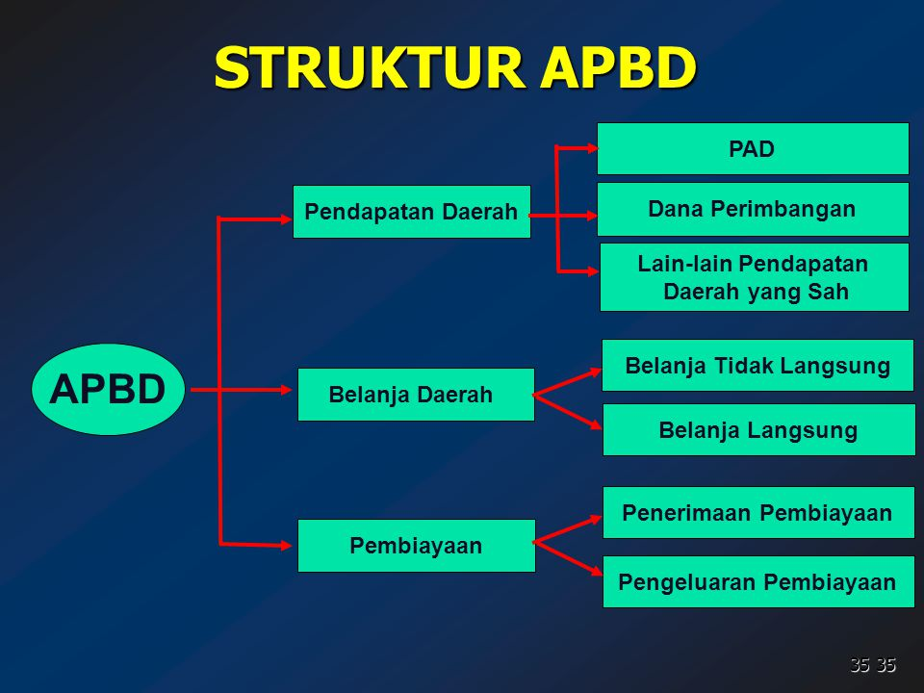

Slide 15
STRUKTUR PENDAPATAN
Pendapatan Asli Daerah:
Hasil Pajak Daerah
Hasil Retribusi Derah
Hasil Pengelolaan Kekayaan Daerah Yang Dipisahkan
Lain-lain PAD yang sah
Dana Perimbangan :
Dana Bagi Hasil
Dana Alokasi Umum
Dana Alokasi Khusus
Lain-lain Pendapatan Daerah yang sah :
Dana Darurat dari Pemerintah
Hibah
Bantuan Keuangan
Bagi hasil dari Provinsi

Slide 16
STRUKTUR BELANJA
1. Aparatur Daerah
Belanja Administrasi Umum
- Belanja Pegawai/Personalia
- Belanja Barang dan Jasa
- Belanja Perjalanan Dinas
- Belanja Pemeliharaan
B. Belanja Operasi dan Pemeliharaan
- Belanja Pegawai/Personalia
- Belanja Barang dan Jasa
- Belanja Perjalanan Dinas
- Belanja Pemeliharaan
C. Belanja Modal

Slide 17
2. Pelayanan Publik
Belanja Administrasi Umum
- Belanja Pegawai/Personalia
- Belanja Barang dan Jasa
- Belanja Perjalanan Dinas
- Belanja Pemeliharaan
B. Belanja Operasi dan Pemeliharaan
- Belanja Pegawai/Personalia
- Belanja Barang dan Jasa
- Belanja Perjalanan Dinas
- Belanja Pemeliharaan
C. Belanja Modal
3. Belanja Bagi Hasil dan Bantuan Keuangan
4. Belanja Tidak Terduga

Slide 18
STRUKTUR PEMBIAYAAN
Penerimaan Pembiayaan:
Sisa Lebih Perhitungan Anggaran Tahun Lalu
Transfer dari Rekening Dana Cadangan
Hasil Penjualan Kekayaan Daerah yang dipisahkan
Penerimaan Pinjaman Daerah dan Obligasi Daerah
Penerimaan Piutang Daerah
Pengeluaran Pembiayaan:
Pembayaran cicilan pokok utang yang jatuh tempo
Pembelian kembali obligasi daerah
Penyertaan modal (investasi) daerah
Pemberian piutang daerah
Transfer ke rekening dana cadangan

Slide 19
Struktur APBD PP No. 12/2019
APBD
- PENDAPATAN DAERAH
PENDAPATAN ASLI DAERAH
PENDAPATAN TRASNFER
LAIN LAIN PENDAPATAN DAERAH YANG SAH
- BELANJA DAERAH
BELANJA OPERASIONAL
BELANJA MODAL.
BELANJA TIDAK TERDUGA
BELANJA TRANSPER
- PEMBIAYAAN
PENERIMAAN PEMBIAYAAN
PENGELUARAN PEMBIAYAAN

Slide 20
KEBIJAKAN PENDAPATAN DAERAH
PP No. 12/2019
PENDAPATAN DAERAH
1. | Pendapatan Asli Daerah
 | a. | Pajak Daerah
 | b. | Retribusi Daerah
 | c. | Hasil Pengelolaan Kekayaan Daerah yang dipisahkan
 | d. | Lain-lain PAD yang Sah
2. | Pendapatan Transfer
 | a. | Transfer Pemerintah Pusat
 |  | 1) | Dana Perimbangan
 |  |  | a) | Dana Transfer Umum
 |  |  |  | (1) | DBH
 |  |  |  | (2) | DAU
 |  |  | b) | Dana Transfer Khusus
 |  |  |  | (1) | DAK Fisik
 |  |  |  | (2) | DAK Non Fisik
 |  | 2) | Dana Insentif Daerah
 |  | 3) | Dana Otonomi Khusus
 |  | 4) | Dana Keistimewaan
 |  | 5) | Dana Desa
 | b. | Transfer Antar Daerah
 |  | 1) | Pendapatan Bagi Hasil
 |  | 2) | Bantuan Keuangan
3. | Lain-Lain Pendapatan Daerah Yang Sah
 | a. | Hibah
 | b. | Dana Darurat
 | c. | Lain-lain Pendapatan sesuai dengan ketentuan peraturan perundang-undangan

Slide 21
KEBIJAKAN BELANJA DAERAH
PP No. 12/2019
BELANJA DAERAH
1. | Belanja Operasi
 | a. | Belanja Pegawai
 | b. | Belanja Barang dan Jasa
 | c. | Belanja Bunga
 | d. | Belanja Subsidi
 | e. | Belanja Hibah
 | f. | Belanja Bantuan Sosial
2. | Belanja Modal
 | a. | Belanja Tanah
 | b. | Belanja Peralatan dan Mesin
 | c. | Belanja Bangunan dan Gedung
 | d. | Belanja Jalan
 | e. | Belanja Aset Tetap Lainnya
3. | Belanja Tidak Terduga
4. | Belanja Transfer
 | a. | Belanja Bagi Hasil
 | b. | Belanja Bantuan Keuangan

Slide 22
KEBIJAKAN PEMBIAYAAN DAERAH
PP No. 12/2019
PEMBIAYAAN
1. | Penerimaan Pembiayaan
 | a. | SiLPA
 | b. | Pencairan Dana Cadangan
 | c. | Hasil Penjualan Kekayaan Daerah yang Dipisahkan
 | d. | Penerimaan Pinjaman Daerah
 | e. | Penerimaan Kembali Pemberian Pinjaman Daerah
 | f. | Penerimaan Pembiayaan lainnya sesuai dengan ketentuan peraturan perundang-undangan
2. | Pengeluaran Pembiayaan
 | a. | Pembayaran Cicilan Pokok Utang yang Jatuh Tempo
 | b. | Penyertaan Modal Daerah
 | c. | Pembentukan Dana Cadangan
 | d. | Pemberian Pinjaman Daerah
 | e. | Pengeluaran Pembiayaan lainnya sesuai dengan ketentuan peraturan perundang-undangan

Slide 23
KEBIJAKAN PEMBIAYAAN DAERAH
PP No. 12/2019
PEMBIAYAAN
1. | Penerimaan Pembiayaan
 | a. | SiLPA
 | b. | Pencairan Dana Cadangan
 | c. | Hasil Penjualan Kekayaan Daerah yang Dipisahkan
 | d. | Penerimaan Pinjaman Daerah
 | e. | Penerimaan Kembali Pemberian Pinjaman Daerah
 | f. | Penerimaan Pembiayaan lainnya sesuai dengan ketentuan peraturan perundang-undangan
2. | Pengeluaran Pembiayaan
 | a. | Pembayaran Cicilan Pokok Utang yang Jatuh Tempo
 | b. | Penyertaan Modal Daerah
 | c. | Pembentukan Dana Cadangan
 | d. | Pemberian Pinjaman Daerah
 | e. | Pengeluaran Pembiayaan lainnya sesuai dengan ketentuan peraturan perundang-undangan

Slide 24
Alur Perencanaan Program & Penganggaran
RENSTRA
KL
Pedoman
RENJA
KL
Pedoman
RKA - KL
RINCIAN
APBN
Pemerintah
Pusat
Pedoman
diacu
RPJP
NASIONAL
Pedoman
dijabarkan
Pedoman
RPJM
NASIONAL
RKP
RAPBN
APBN
diacu
diperhatikan
Diserasikan melalui MUSRENBANGDA
Pedoman
Pedoman
RPJP
DAERAH
Pedoman
RPJM
DAERAH
dijabarkan
RKPD
KUA
RAPBD
APBD
Pedoman
PPAS
Pemerintah
Daerah
RENSTRA
SKPD
Pedoman
RENJA
SKPD
Pedoman
RKA –
SKPD
PENJABARAN
APBD
PERENCANAAN PROGRAM
PENGANGGARAN

Slide 25
1
PENYUSUNAN RENCANA PEMBANGUNAN JANGKA PANJANG DAERAH (RPJPD)
Mengacu kepada RPJP Nas untuk Provinsi
Masukan SKPD/ Pemangku Kepentingan
Rancangan Awal RPJPD oleh Bappeda
Mengacu kepada RPJP Nas, RPJP Prov untuk Kab/Kota
Visi, Misi, Arah Pembangunan
Pasal 5 ayat 3
Pasal 5 ayat 4
Pasal 5 ayat 1, 2
Musrenbang RPJPD
Pasal 6
Perumusan Rancangan Akhir RPJPD hasil Musrenbang RPJPD
Keterangan :
Gubernur menyampaikan Perda RPJPD paling lama 1 bulan kepada Menteri
Bupati/Walikota menyampaikan Perda RPJPD paling lama 1 bulan kepada Gubernur
Gubernur, Walikota/Bupati menyebarluaskan Perda tentang RPJPD
Pasal 7 ayat 1
Rancangan akhir RPJPD disampaikan ke DPRD dalam bentuk Rancangan PERDA
Pasal 9 ayat 1
Pasal 7 ayat 3
DPRD bersama kepala daerah membahas rancangan perda tentang RPJPD
Pasal 9 ayat 2
Pasal 8 ayat 1
RPJPD ditetapkan menjadi perda setelah berrkonsultasi dengan Menteri
Pasal 10 ayat 1, 2
Pasal 8 ayat 2

Slide 26
1
PENYUSUNAN RENCANA PEMBANGUNAN JANGKA MENENGAH DAERAH (RPJMD)
Mengacu kepada RPJM Nas/RPJM Prov, kondisi lingkungn strategis di daerah hasil evaluasi terhadap pelaksaaan RPJMD periode sebelumnya
Masukan Rancangan Renstra SKPD
Rancangan Awal RPJMD oleh Bappeda
Visi, Misi, Program KDH
Pasal 12
Pasal 11
Musrenbang RPJMD
Pasal 13
Perumusan Rancangan Akhir RPJMD hasil Musrenbang RPJMD
Keterangan :
Gubernur, Walikota/Bupati menyebarluaskan Perda tentang RPJMD
Pasal 14
Pasal 16
RPJMD ditetapkan menjadi perda setelah berrkonsultasi dengan Menteri
Pasal 15

Slide 27
1
PENYUSUNAN RENCANA KERJA PEMBANGUNAN DAERAH (RKPD)
Mengacu kepada RPJMD
Masukan Rancangan Renja SKPD
Rancangan Awal RKPD oleh Bappeda
Pasal 17 ayat 2
Rancangan kerangka ekeonomi daerah, program prioritas daerah, rencana kerja dan pendaaan serta prakiraan maju dengan mempertimbangkan kerangka pendanaan dan pagu indikatif
Musrenbang RKPD
Pasal 17 ayat 1,3,6
Pasal 18, 19, 20, 21
Pelaksanaan musrenbang RKPD
Provinsi difasilitasi oleh Depdagri Pasal 19 ayat 1.
Keterangan :
Musrenbang RKPD Kab/Kota dimulai dari Musrenbang desa/kelurahan dan kecamatan
RKPD Provinsi dilaksanakan setelah Kab/Kota
Gubernur, Walikota/Bupati menyebarluaskan Perkada tentang RKPD
Perumusan Rancangan Akhir RKPD hasil Musrenbang RKPD
Depdagri menyelenggarakan
Pertemuan koordinasi pasca
Musrenbang RKPD Provinsi
Psl 21 ayat 2.
Pasal 20 ayat 1
Pasal 22 ayat 2
Pasal 20 ayat 2
Rancangan akhir RKPD ditetapkan dalam PERKADA
Pasal 23 ayat 1 dan 3
Pasal 24
RKPD menjadi dasar penyusunan Rancangan Anggaran Pendapatan dan Belanja Daerah
Pasal 19 (1) dan Pasal 21 (2)
Dimaksudkan untuk sinkronisasi
Antara desentralisasi dengan
Dekonsentrasi dan Tugas
Pembantuan.
Pasal 23 ayat 4

Slide 28
PENYUSUNAN RENSTRA DAN RENJA SKPD
Mengacu kepada RPJMD dan bersifat indikatif
Masukan Rancangan Renja SKPD
Rancangan Renstra-SKPD oleh SKPD
Pasal 27 ayat 3
Memuat visi, misi, tujuan, strategi, kebijakan, program dan kegiatan pembangunan sesuai dengan tugas dan fungsinya
Pasal 25 ayat 2 dan 4
Renstra SKPD ditetapkan dalam Keputusan Kepala SKPD
Pasal 26
Mengacu kepada rancanga awal RKPD, Renstra SKPD, hasil evaluasi pelaksanaan program dan kegiatan periode sebelumnya, masalah yang dihadapi dan usulan program serta kegiatan yang berasal dari masyarakat
Masukan Rancangan Renja SKPD
Rancangan Renja-SKPD oleh SKPD
Memuat kebijakan, program dan kebijakan pembangunan
Pasal 27 ayat 1 dan 3
Rancangan Renja SKPD dibahas dalam forum SKPD untuk menentukan prioritas pembangunan
Pasal 27 ayat 2
Pasal 27 ayat 5
Renja SKPD ditetapkan dalam Keputusan Kepala SKPD
Pasal 28

Slide 29
DOKUMEN POKOK
PENGANGGARAN DAERAH
RPJMD/
RKPD
KU
APBD
PRIORITAS &
PLAFON ANGG SEMENTARA
EVALUASI
PERDA
APBD
RAPBD
RKA-SKPD
PENJABARAN
APBD
DPA-SKPD
ANGGARAN KAS
Notes:
29

Slide 30
BUDGETING = PENYUSUNAN ANGGARAN
MERUPAKAN KEGIATAN / PROSES PENYUSUNAN ANGGARAN /BUDGET
BUDGET MERUPAKAN RENCANA OPERASIONAL yg DINYATAKAN dlm BENTUK SATUAN UANG, dan DIGUNAKAN sbg PEDOMAN dlm MELAKSANAKAN KEGIATAN LEMBAGA dlm KURUN WAKTU ttt = tahun anggaran (jangka wkt anggaran berlaku disebut tahun dinas atau tahun anggaran)
Dalam ANGGARAN TERGAMBAR KEGIATAN2 yg AKAN DILAKSANAKAN olh LEMBAGA.

Slide 31
PENGANGGARAN
MERUJUK SUATU RENCANA
  DALAM PENGELOLAAN KEUANGAN SEKOLAH DIKENAL ADANYA DUA MACAM ANGGARAN:
    APBN / APBD = ANGGARAN PENDAPATAN DAN
BELANJA NEGARA / ANGGARAN PENDAPATAN DAN
BELANJA DAERAH
    APBS = ANGGARAN PENDAPATAN DAN BIAYA /BELANJA SEKOLAH
  DASAR PENYUSUNAN ANGGARAN ADALAH SEMUA KEBUTUHAN PELAKSANAAN PROGRAM :
PELAKU, SARANA PENDUKUNG, DAN PENDUKUNG LAIN.

Slide 32
FUNGSI ANGGARAN:
* Alat untuk perencanaan & pengendalian
Alat bantu bagi manajemen dlm mengarahkan lembaga menempatkan posisinya dlm posisi yg kuat atau lemah
Tolok ukur keberhasilan lembaga dlm mencapai sasaran yg telah ditentukan (alat penaksir)
Alat efisiensi (utk memotivasi pimpinan / manajer / karyawan utk bertindak efisien)
Alat otorisasi pengeluaran dana

Slide 33
ASAS PENYUSUNAN ANGGARAN
KESEIMBANGAN antara belanja & pendapatan
KETERPERINCIAN/Asas Spesialisasi/spesifikasi
Susunan anggaran terdiri dari berbagai macam pengeluaran dan penerimaan sehingga perlu diadakan klasifikasi tertentu. Berbagai jenis kemungkinan klasifikasi ditentukan berdasarkan tujuan negara., misalnya berdasarkan:
  Fungsi………; Rutin & Pembangunan
  Organisasi….; Sektor
  Obyek………..; Sub sektor – Program - Proyek

Slide 34
ASAS PENYUSUNAN ANGGARAN
Asas Kelengkapan/ UNIVERSALITAS : Semua pengeluaran dan penerimaan secara tegas dimuat dalam anggaran. Tidak boleh ada penerimaan atau pengeluaran yang tidak dimasukkan ke dalam kasnegara.
Asas Spesialisasi/spesifikasi: Susunan anggaran terdiri dari berbagai macam pengeluaran dan penerimaan sehingga perlu diadakan klasifikasi tertentu. Berbagai jenis kemungkinan klasifikasi ditentukan berdasarkan tujuan negara.

Slide 35
ASAS PENYUSUNAN ANGGARAN
Asas Publisitas : Merupakan asas dalam demokrasi bahwa tidak ada urusan publik bersifat rahasia.Dasar keterbukaan penting bagi negara demokrasi terutama mengenai penerimaan dan pengeluaran lembaga.
Asas Pengeluaran berdasar mata anggaran (m.a)

Slide 36
SURPLUS/(DEFISIT) APBD
Merupakan selisih antara anggaran pendapatan daerah dan anggaran belanja daerah.
Surplus anggaran terjadi bila anggaran pendapatan daerah diperkirakan lebih besar dari anggaran belanja daerah.
Surplus, diutamakan untuk pembayaran pokok utang yang jatuh tempo, penyertaan modal (investasi) daerah, pemberian pinjaman kepada pemerintah pusat/pemerintah daerah lain, dan/atau pendanaan belanja peningkatan jaminan sosial.
Defisit anggaran terjadi bila anggaran pendapatan daerah diperkirakan lebih kecil dari anggaran belanja daerah.
Apabila defisit, ditetapkan sumber-sumber pembiayaan untuk menutup defisit, meliputi sisa lebih perhitungan anggaran tahun anggaran sebelumnya, pencairan dana cadangan, hasil penjualan kekayaan daerah yang dipisahkan, penerimaan pinjaman, penerimaan kembali pemberian pinjaman atau piutang daerah.

Slide 37
Prinsip Pengelolaan Anggaran
Anggaran dpt menjadi alat perenc & pengendalian jika organisasi sehat yakni dikelola berdasarkan prinsip:
* Adanya pembagian wewenang & tanggng jwb yg jelas dlm sistem manjemen & organisasi
Adanya sisitem akuntansi yg memadai dlm melaksanakan anggaran
Adanya penelitian & analisis utk menilai kinerja organisasi
Adanya dukungan dari pelaksana mulai dari tkt atas sampai yg paling bawah

Slide 38
Prinsip-Prinsip Penganggaran
Semua penerimaan baik dalam bentuk uang, maupun barang dan/atau jasa dianggarkan dalam APBD
Seluruh pendapatan, belanja dan pembiayaan dianggarkan secara bruto
Jumlah pendapatan merupakan perkiraan terukur dan dpt dicapai serta berdasarkan ketentuan per-UU-an
Penganggaran pengeluaran harus didukung dengan adanya kepastian tersedianya penerimaan dalam jumlah cukup dan harus didukung dengan dasar hukum yang melandasinya

Slide 39
ISI ANGGARAN:
KEGIATAN yg AKAN DILAKSANAKAN (termasuk barang & jasa yg diperlukan; target, sasaran, volume)
JUMLAH DANA yg DIPERLUKAN utk membiayai kegiatan (barang & jasa)
SUMBER DANA

Slide 40
TUGAS POKOK PENGGUNA dan KUASA PENGGUNA ANGGARAN
Menyusun program dan anggaran
Melaksanakan program dan anggaran
Mengawasi pelaksanaan program dan anggaran
Menyusun dan menyampaikan laporan pelaksanaan program dan anggaran
Mengangkat pejabat pembuat komitmen, pejabat penguji, pejabat penerbit SPM dan bendahara

Slide 41
Teknik penyusunan anggaran; meliputi:
Teknik alokasi sumber daya berdasarkan hasil
Teknik PPBS (Planning Programming Budgeting Sistem) atau Sistem Perencanaan Penyusunan Program dan Penganggaran (SP – 4)

Slide 42
SEKIAN DAN TERIMA KASIH

Slide 43


